Slide 1
Цветоведение тест-тренажер
Составила:
Прохоренко Татьяна Анатольевна,
учитель изобразительного искусства,
МБОУ «Раздольнинская ООШ», Гурьевский район

Slide 2
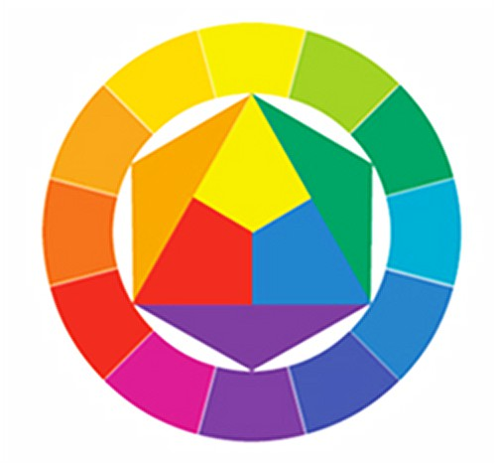
Тест – тренажёр

Slide 3

Как называется наука, которая рассказывает о цвете?
а)цветоводство
б)цветомузыка
в)цветоведение

Slide 4
В каком порядке располагаются цвета в цветовом круге?
Ответь на вопрос
Красный, оранжевый, желтый, зеленый, голубой, синий, фиолетовый

Slide 5
Из перечисленных цветов выбери 3 основных цвета
а) красный, синий, зелёный
б) жёлтый, зелёный, красный
в) красный, жёлтый, синий

Slide 6

Если красная краска с синей подружится, какая новая краска получится?
Фиолетовая

Slide 7
Если красная краска с желтой подружится, какая новая краска получится?
Оранжевая

Slide 8
Если желтая краска с синей подружится, какая новая краска получится?
Зеленая

Slide 9
Как называются цвета, расположенные в цветовом круге друг против друга?
Ответь на вопрос
Контрастными

Slide 10

К составным цветам относятся:
а) желтый, красный, синий
б) синий, оранжевый, фиолетовый
в) оранжевый, зеленый, фиолетовый

Slide 11
К теплым цветам относятся?
а) желтый, красный, оранжевый
б) синий, голубой, фиолетовый

Slide 12
К холодным цветам относятся?
а) белый, серый, черный
б) синий, голубой, фиолетовый

Slide 13
Назови ахроматические цвета
а) синий, голубой, фиолетовый
б) красный, оранжевый, желтый
в) черный, серый, белый

Slide 14

Молодец!

Slide 15
Источники изображений:
http://pixelbrush.ru/uploads/posts/2010-01/1264271062_ropqzrnivwte6sw.jpeg фоновый рисунок
http://alfaday.net/clipart/png-psd-on-transparent-background/307931-karandashi-i-kisti-palitry-molberty-klipart-v-formate-png-na-prozrachnom-fone.html клипарт художественный

